Slide 1
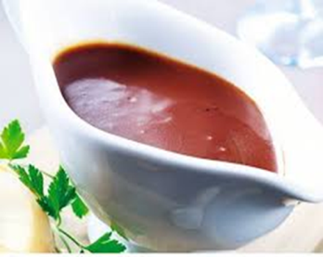
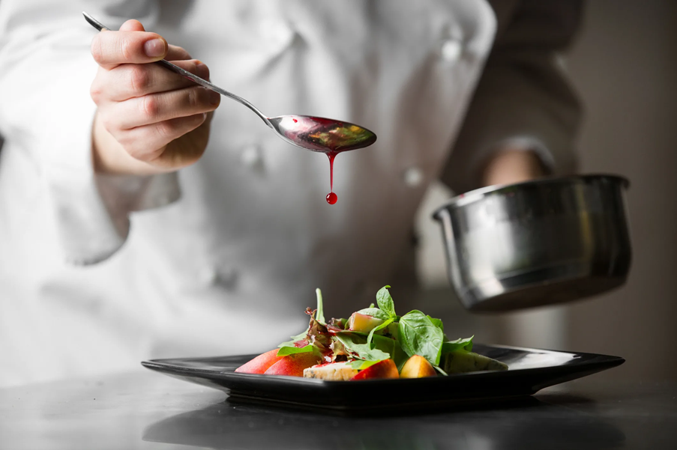
Oshpaz.

Slide 2
Mavzu: Qaylalar. Qizil asosiy qayla tayyorlash va mayonezli qayla tayyorlash.
Reja:
1.Qaylalar tayyorlash
2.Qizil asosiy qayla tayyorlash

Slide 3
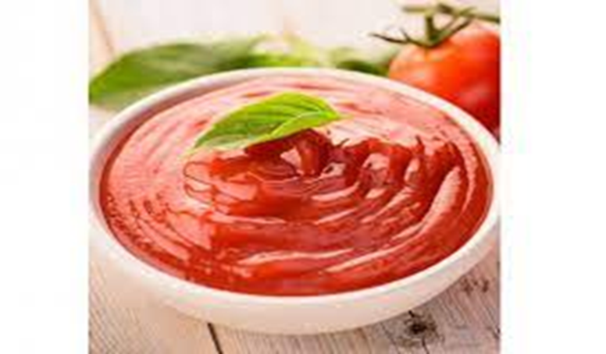
1.Qaylalar tayyorlash
Umumiy ovkatlanish korxonalarida sardaklarning keng assotimenti ishlatiladi.Sardaklar taomlarga sersuvlilik, shiralik, shuningdek aloxida ta’m va xushbuy xid baxsh etadi. Ba’zida ular taomlar to’plamini ma’lum darajada boyitadi va uning to’yimlilik kimmatini oshiradi. Masalan, polyakcha sardak tuxumli 2 yogli kaynatilgan karam bilan uzatilganda, tarkibidagi yog va oksillar xisobiga taom kaloriyasini bir necha barovar oshiradi. Sardaklar ishtaxani ochishga va taomning asosiy maxsulotlarining xazm kilinishiga yordam beradi. Bu uning ekstraktligi, xushbo’yligi va ta’m maxsulotlari tarkibliligi bilan tushuntiriladiki, bu ovkat xazm kilish sekresiyalarining o’zining ta’m va xushbo’yligi bilan ishtaxani ko’zgatadi.

Slide 4
2.Qizil asosiy qayla tayyorlash
Qaylalar oddiy va murakkab turlarga bo’linadi. Oddiylari bir xil mahsulotdan, murakkablari esa bir necha xil mahsulotdan tarkib topgan. Murakkab garnirlar tuzishda mazasi va rangi bilan mos keladigan mahsulotlar tanlanadi. Qayla massasi odatda 150 gr ni tashkil etadi, ammo ba’zi resepturalarda uning massasi 200-250 gr gacha bo’lishi mumkin. Ba’zida resepturalarda ko’rsatilganidek garnir miqdori yangi, tuzli yoki sirkalangan sabzavotlarni 1 porsiya uchun 50-70 gramm qilib uzatish mumkin.

Slide 5
Xom- ashyo maxsulotlari
xom ashyo maxsulotlari
Oliy va birinchi navli bugdoy uni
kartoshka kraxmali,
suyaklar,
ildiz mevalari sabzavotlar (sabzi, kashnich, selderey), piyoz, ko’zikorin, tomat pastasi yoki tomat pyuresi,
tuzlangan yoki sirkalangan bodring,
pazandalik yoglari va sarigyog,
sirka va limon kislotasi,
shakar va boshkalar.
Sirka kislotasini limon kislotasi bilan o’zgartirish mumkin,
aloxida xollarda esa nordon maxsulotlar (turshak, reven, shuningdek barbaris) bilan alamashtirish mumkin.
Sardaklarga xushta’mlilik va xushbuylik berish uchun keng assortimentdagi ziravorlar: no’xatli kalampir (kora, xushbuy va kizil), lavr bargi, kardamon, muskat yongogi, ekstragon, korisa, gvozdika, zanjabil (o’simlik ildizidan tayyorlangan ziravor), vino, gorchisa (xantal, achchik o’simlik, shu o’simlik urugidan tayyorlangan ziravor), vanil va vanilin (vanil mevasidan olinadigan yoki sun’iy xushbuy modda) tuz va boshkalar ishlatiladi.

Slide 6
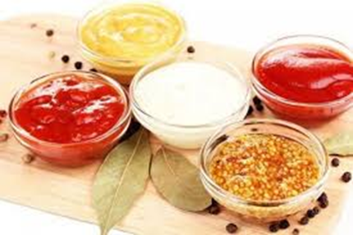
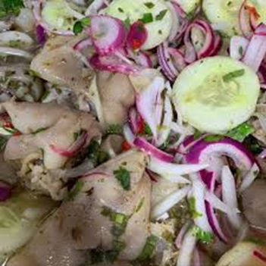
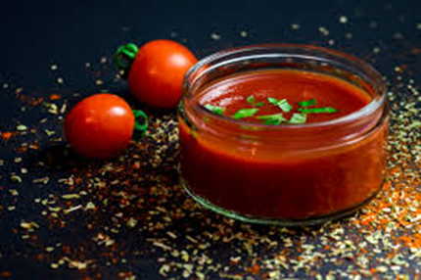
Qaylalar

Slide 7
Tayyorlanishi.
Unni kizdirish, kovurish (passerlash). Unni sardaklarga ko’shishdan maksad unga kerakli konsistensiyani berishdir. Sardaklar masaliknomasida bir kilogramm sardak uchun 50 gramm oliy yoki birinchi navli bugdoy uni kushish kerakli berilgan. Fakat kuyuk sutli sardaklarda 1 kilogramm sardakka 100 gramm un ko’shiladi. Agar sardakka shu mikdorda xom un aralashtirilsa, unda u yopishkok va yomon xid keltiradi. Shuning uchun un dastlab passerlanadi: ya’ni rangi o’zgarmagan xolda 1200S xaroratda yoki 150 0S xaroratda rangini jigarranggacha kirguncha kovuriladi . Juda yukori xarorat ko’llab bulmaydi.

Slide 8
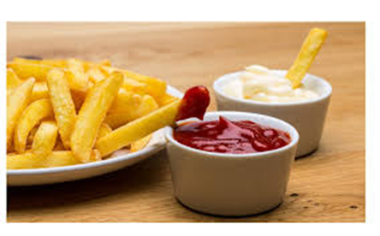
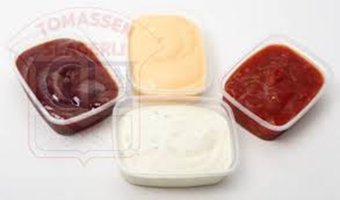
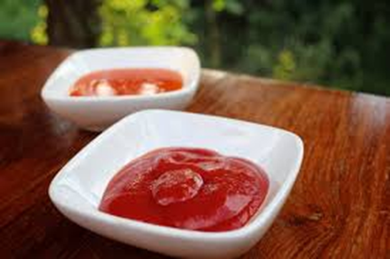

Slide 9
E’tiboringiz uchun rahmat.

